Slide 1


Mahremiyet Eğitimi
OYA BOZKURT
PSİKOLOJİK DANIŞMAN

Slide 2
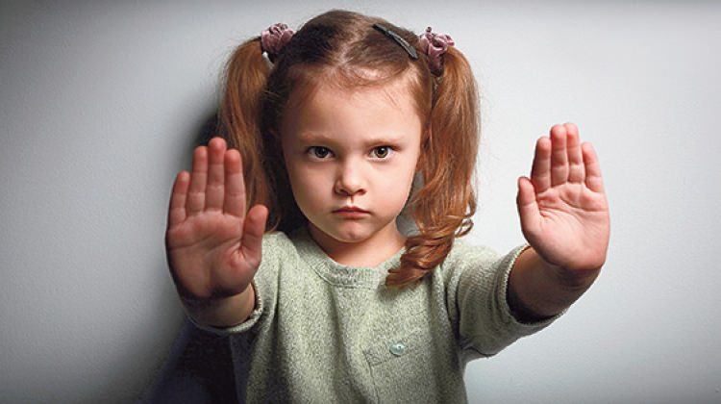
Mahremiyet eğitimi, çocukların kendisinin ve diğer insanların özelinin/özel alanının farkına varması, sosyal hayatın içinde kendi özel alanını koruması, diğer insanların özeline saygı duyması, kendisi ile çevresi arasında sağlıklı sınırlar koyması gibi bilgileri içerir.”

Slide 3
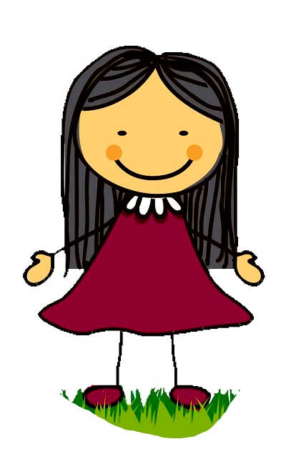
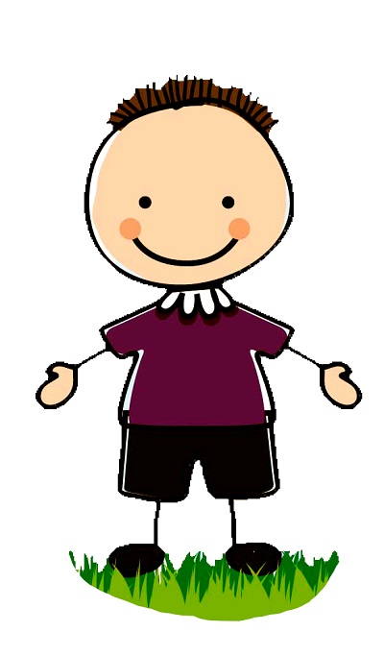
Özel alan
Özel alan
Kollarınızı iki yana açtığınızda oluşan alandır. Sizin izniniz olmadan hiç kimse bu alana giremez.
Vücudun kişiye özel olan bölgeleri, bu bölgelerin gizlenmesi gerektiği çocuğa iki yaşından itibaren yavaş yavaş anlatılabilir.
Çocuklar dört yaşından itibaren vücutlarının belli bölgelerine dokunulmasından rahatsızlık duymaya başlar. Bu normaldir.

Slide 4
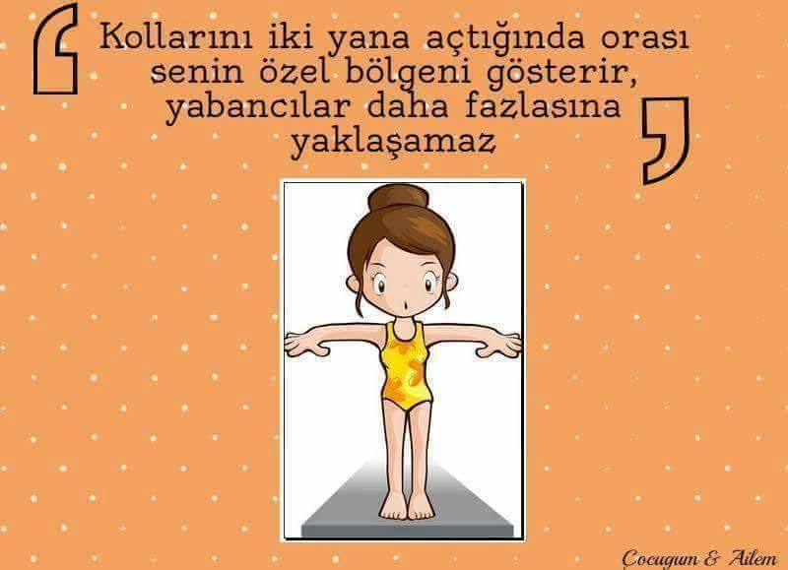

Slide 5
MAHREMİYET EĞİTİMİ

Slide 6
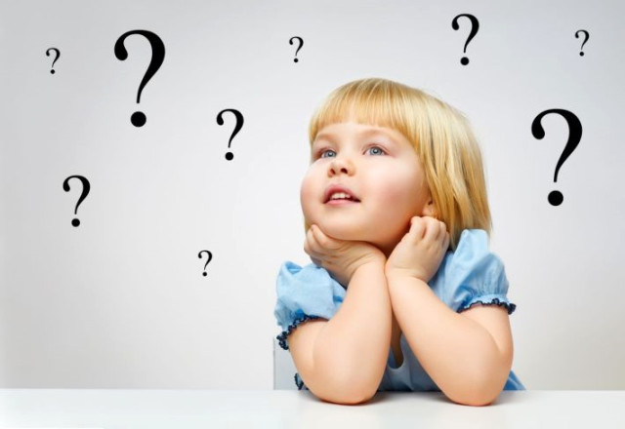
3-4 YAŞ
Bebeklerin nereden ve nasıl geldiklerini sormaya başlarlar
‘Doktorculuk’ ve ‘Evcilik’ oynayarak kadın erkek vücutları arasındaki farklılıkları öğrenmeye çalışır

Slide 7

5-6 yaş
Bebeklerin nasıl olduklarından ziyade nasıl doğduklarıyla ilgilidirler
Arkadaşlarından mahremiyet ilgili doğru olmayan bilgiler edinirler
Cinsiyetler arası farklılıklara karşı daha duyarlı olmaya başlarlar

Slide 8
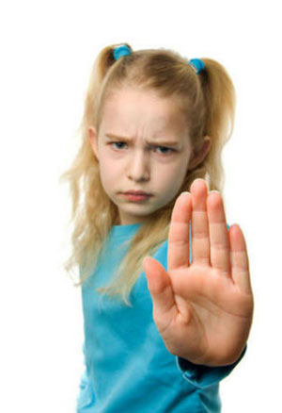
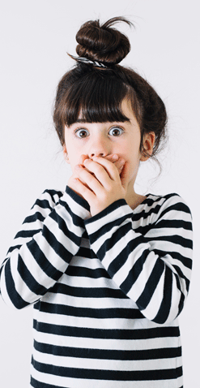
Kendi yaşıtlarından çocuklarla arkadaş olma eğilimindedirler
Vücuduna sahip çıkmayı ve kendisine uygunsuz biçimde dokunulduğunda HAYIR demeyi bilir

Slide 9
DİKKAT EDİLMESİ GEREKENLER
Çocuk soru sorduğunda cevap verin
Çocuğunuz soru soracak kadar büyüdüyse doğru yanıtları alacak kadar da büyümüştür
Soruyu zamanında yanıtlayın
Yaşına uygun resim ve kitaplar kullanınız

Slide 10
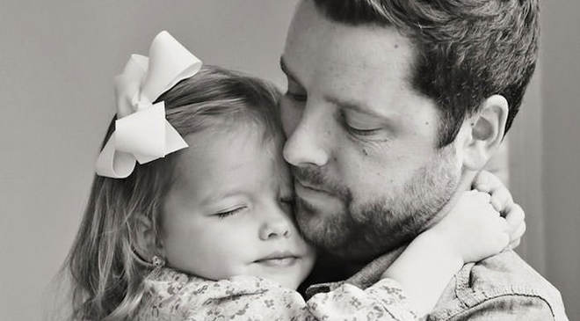
Çocuğunuz sizden bilgi alamazsa bilgi alabileceği başka kaynaklar bulur. Peki bu ne kadar sağlıklı olur?
Çocuğa cinsel eğitim ve mahremiyet eğitimi vermek sonraki yaşamında karşı cinsle kurduğu ilişkilerde daha sağlıklı olmasını sağlar

Slide 11
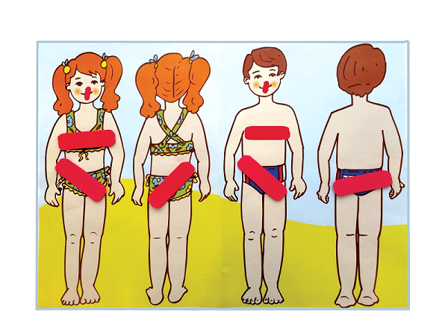
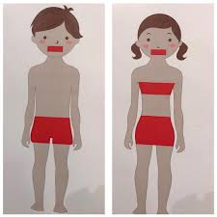
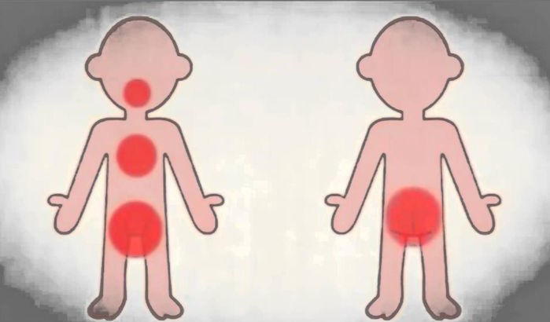
Özel alanları tanımlama

Slide 12
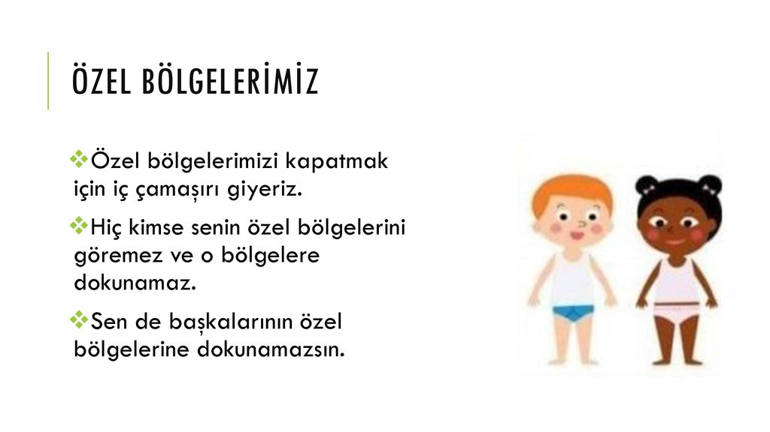

Slide 13
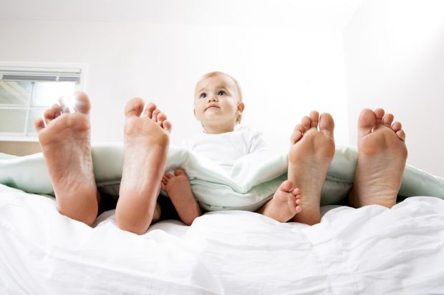
Çocuğun yatağını ve odasını ayırmak mahremiyet eğitimi açısından çok önemlidir.

Slide 14
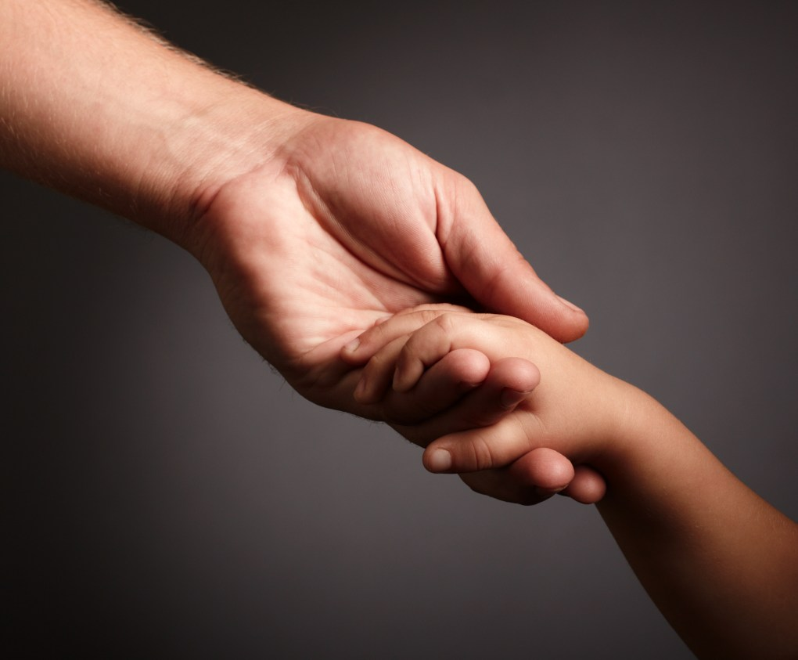
Çocuğa “İzin verirsem dokunabilirsin” bilinci kazandırılmalıdır.

Slide 15
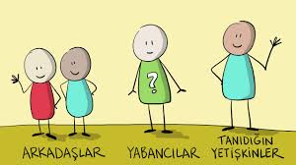
Bedenim bana aittir bilinci ve
Başkasının bedenine saygı duymalıyım bilinci

Slide 16
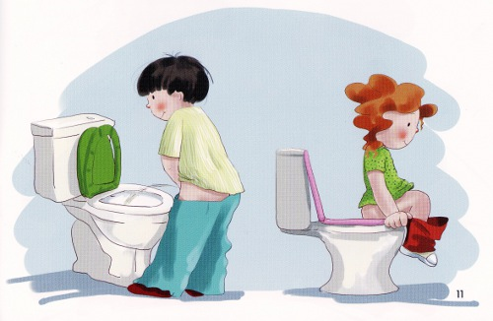
Soyunurken, giyinirken ve tuvalette yalnız olunması gerektiği anlatılmalıdır.

Slide 17
Çocuklara neler öğretilebilir?
Özel bölgeler
İyi dokunuş- Kötü dokunuş
‘HAYIR’ diyebilme
Oradan UZAKLAŞ ve GÜVENLİ BİR YERE git
Güvendiğin bir kişiyle PAYLAŞ

Slide 18
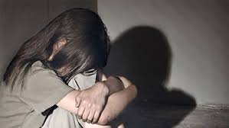
Çocuk cinsel istismarın
%14 ü yabancı
%28 i aile içi birey
%58 i Çocuğu tanıyan ancak aileden olmayan birisi
Tarafından olmaktadır.

